Slide 1
Predicción de vulnerabilidad socio-económica FRENTE A UNA POSIBLE ERUPCIÓN VOLCÁNICA DEL COTOPAXI
ENTRENAMIENTO NO SUPERVISADO - PROVINCIA DE COTOPAXI-ECUADOR

Slide 2
CRISP-DM
BUSINESS UNDERSTANDING
Datos históricos
Base de datos de hace 120 años – EPN - IGM
Modelación de caída de Ceniza y flujo de lava.
Mapeos limitados
Modelación incluye un bosquejo del efecto en infraestructura
No sabemos el efecto en educación, Negocios, tiempo de recuperación post-desastre, etc.
Información socioeconómica
Censo 2022 información
¿Qué población enfrenta mayor riesgo?
¿Cómo se puede usar esta información para política pública, planificación urbana y para la sociedad en general?
Situación actual y Limitaciones
Riesgo alto para la identificación de falsos negativos y de solapamiento de clústeres.
BUSINESS UNDERSTANDING
DATA UNDERSTANDING
DATA PREPARATION
EVALUATION
DESPLIEGE
MODELING

Slide 3
OPORTUNIDAD
Optimizar recursos al identificar inversions prioritarias: por ejemplo, en intervenir el 20% de hogares más vulnerables
Proteger infraestructura crítica
Planeación de recursos post-desastre

Slide 4

TRABAJOS SIMILARES:
Lloyds bank
Predicción de pérdidas globales en PIB desde 1.3tr hasta 4.8 tr de dólares.
Enfoque en venta de seguros privados y atención de emergencia para gobiernos.
- La capacidad de recuperación de una ciudad está directamente relacionada a la resiliencia socioeconómica de sus habitants.
- La vulnerabilidad económica de una ciudad está ligada a la Calidad de su infraestrucutura.

Slide 5
DATA UNDERSTANDING
Censos del INEC:
Estructura de vivienda (materiales, acceso a servicios).
Población por hogar, niveles de educación, empleo, movilidad.
Variables de vulnerabilidad son posibles: hacinamiento, grupos dependientes, pobreza multidimensional.
Notes:
Mapas de amenaza volcánica del IGEPN (lahares, flujos piroclásticos, ceniza).
SRTM / ASTER / Copernicus (DEM): modelos digitales de elevación.

Slide 6
CALIDAD Y VIABILIDAD
Datos actualizados .csv
Viable, interpretable y puede integrarse en plataformas de planificación territorial.
Requiere sistemas compatibles con Python y QGIS (vis. Espacial).
No se necesita licenciamiento propietario adicional.
Notes:
PARA EL QGIS Para visualizar espacialmente los clústeres de vulnerabilidad identificados por el modelo.
Para superponer capas geográficas como rutas de evacuación, zonas de amenaza volcánica y servicios esenciales (hospitales, albergues, etc.).

Slide 7
DATA PREPARATION
📥 Carga de datos desde CSV y base de datos SQLite (nueva_data.db).
🧹 Limpieza inicial: revisión de tipos de datos y valores nulos.
🔍 Inspección por provincia: porcentaje de datos faltantes segmentado geográficamente.
🏷️ Renombramiento de columnas para facilitar la interpretación (e.g., H03 → tiene_inodoro).
🧭 Preparación para imputación y visualización posterior.

Slide 8
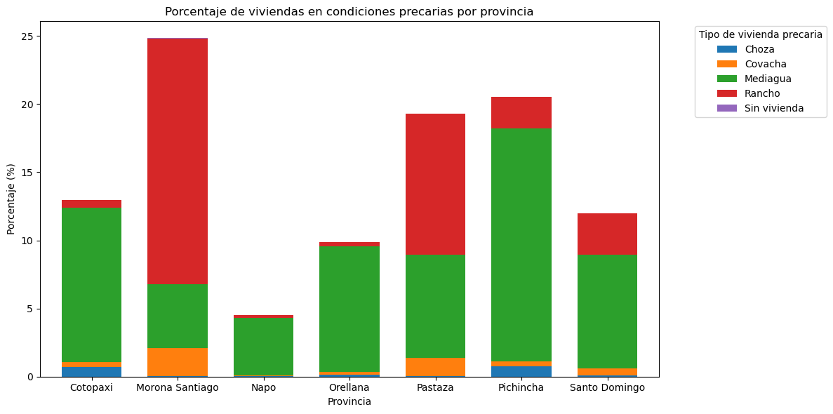
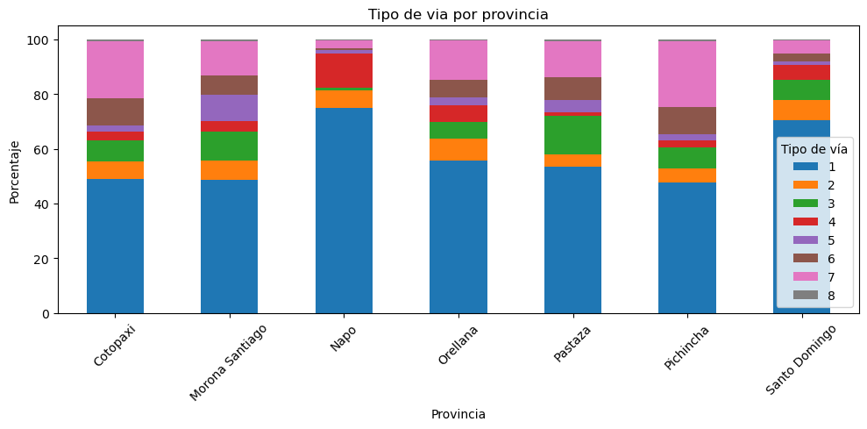
Vivienda inadecuada
Vías más vulnerables
Notes:
1. Calle 2. Avenida 3. Carretera 4. Pasaje 5. Callejón 6. Sendero 7. Camino 8. Otro

Slide 9
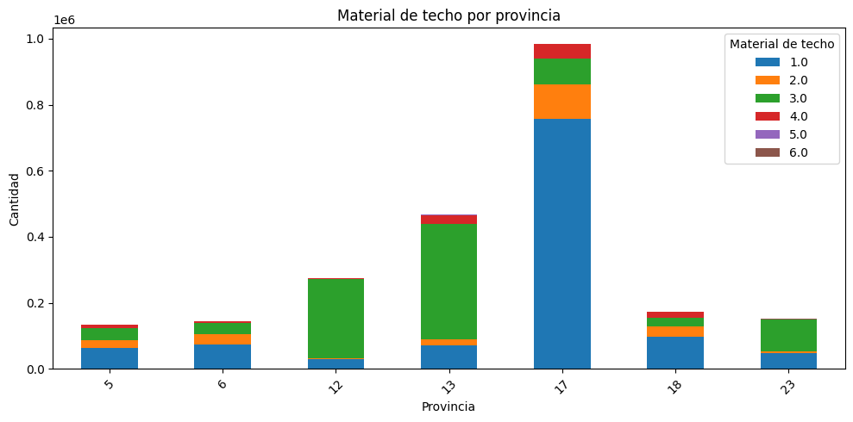
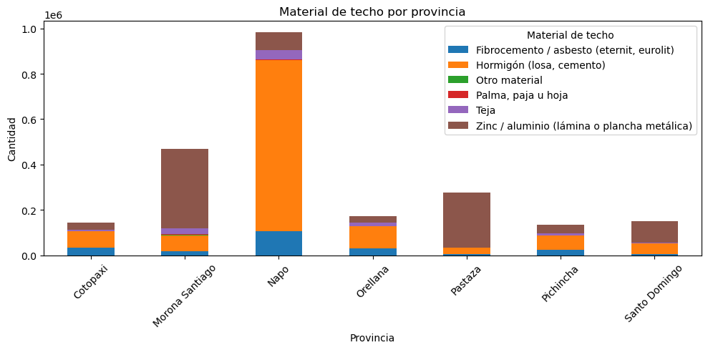
Techos inadecuados
Notes:
Se identificaron provincias con alta concentración de viviendas construidas con materiales precarios (techo, paredes y piso).
Las viviendas desocupadas o en construcción fueron descartadas por no representar riesgo directo a la población.
Se confirmó mediante gráficos (boxplots) que las viviendas particulares habitadas con materiales frágiles concentran mayor riesgo.
Se propuso imputar valores faltantes utilizando KNN (vecinos más cercanos) para preservar patrones espaciales y estructurales.
Indicadores evaluados:
Material y estado del techo, paredes y piso.
Ocupación efectiva de la vivienda.
Agrupación provincial de condiciones estructurales.

Slide 10
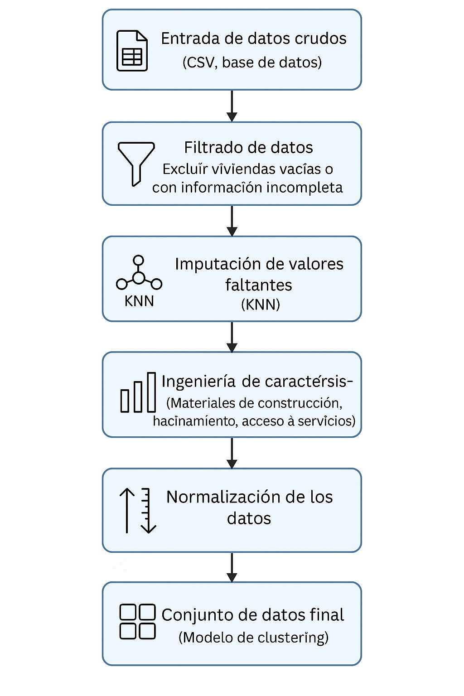
Variables de importancia baja según análisis previo:
Nro_migrantes
Nro_fallecidos
Separa_basura
🔹 1. Imputar vs. eliminar
🔹 2. Estandarizar mejora la calidad del clustering
🔹 3. Preserva la estructura espacial y social
🔹 4. Mejor para análisis poblacional
Variables compuestas multidimensionales:
Vulnerabilidad Vivienda por niveles de Baja, Media Baja, Alta, Media Alta
Hacinamiento Score: por niveles de Severo, Moderado, Aceptable.
Notes:
— algo crítico para intervenciones inclusivas.
StandardScaler asegura que cada variable contribuya de manera justa.
🔹 1. Imputar vs. eliminar
Eliminar hubiera descartado información valiosa especialmente en zonas rurales con menos cobertura.
🔹 2. Estandarizar mejora la calidad del clustering
El clustering se basa en distancias entre puntos. Si los datos no están estandarizados, variables con escalas grandes (ej. personas por hogar) dominarían sobre otras importantes (ej. tipo de piso).
🔹 3. Preserva la estructura espacial y social
KNN aprovecha los valores de hogares similares (por ejemplo, en la misma parroquia o con características parecidas), manteniendo coherencia social y geográfica.
🔹 4. Mejor para análisis poblacional
Este enfoque permite identificar patrones en hogares que habrían sido excluidos si solo usáramos listas limpias y completas

Slide 11
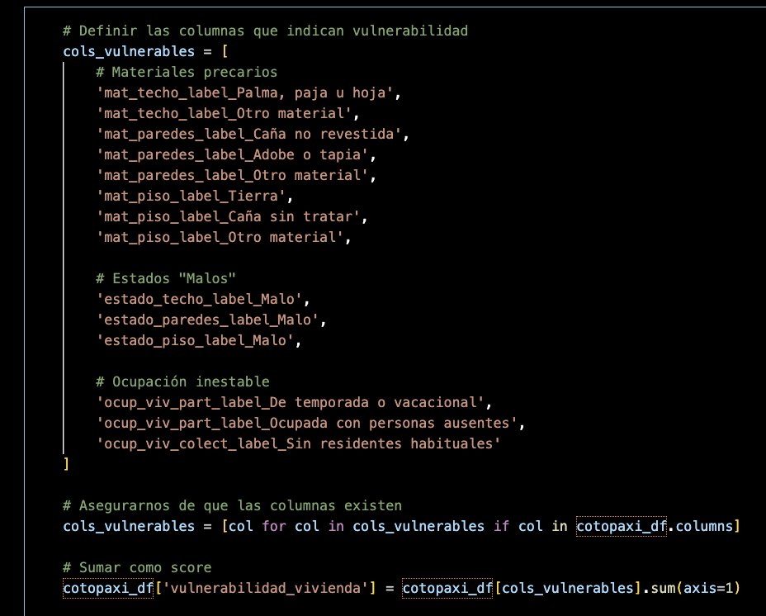
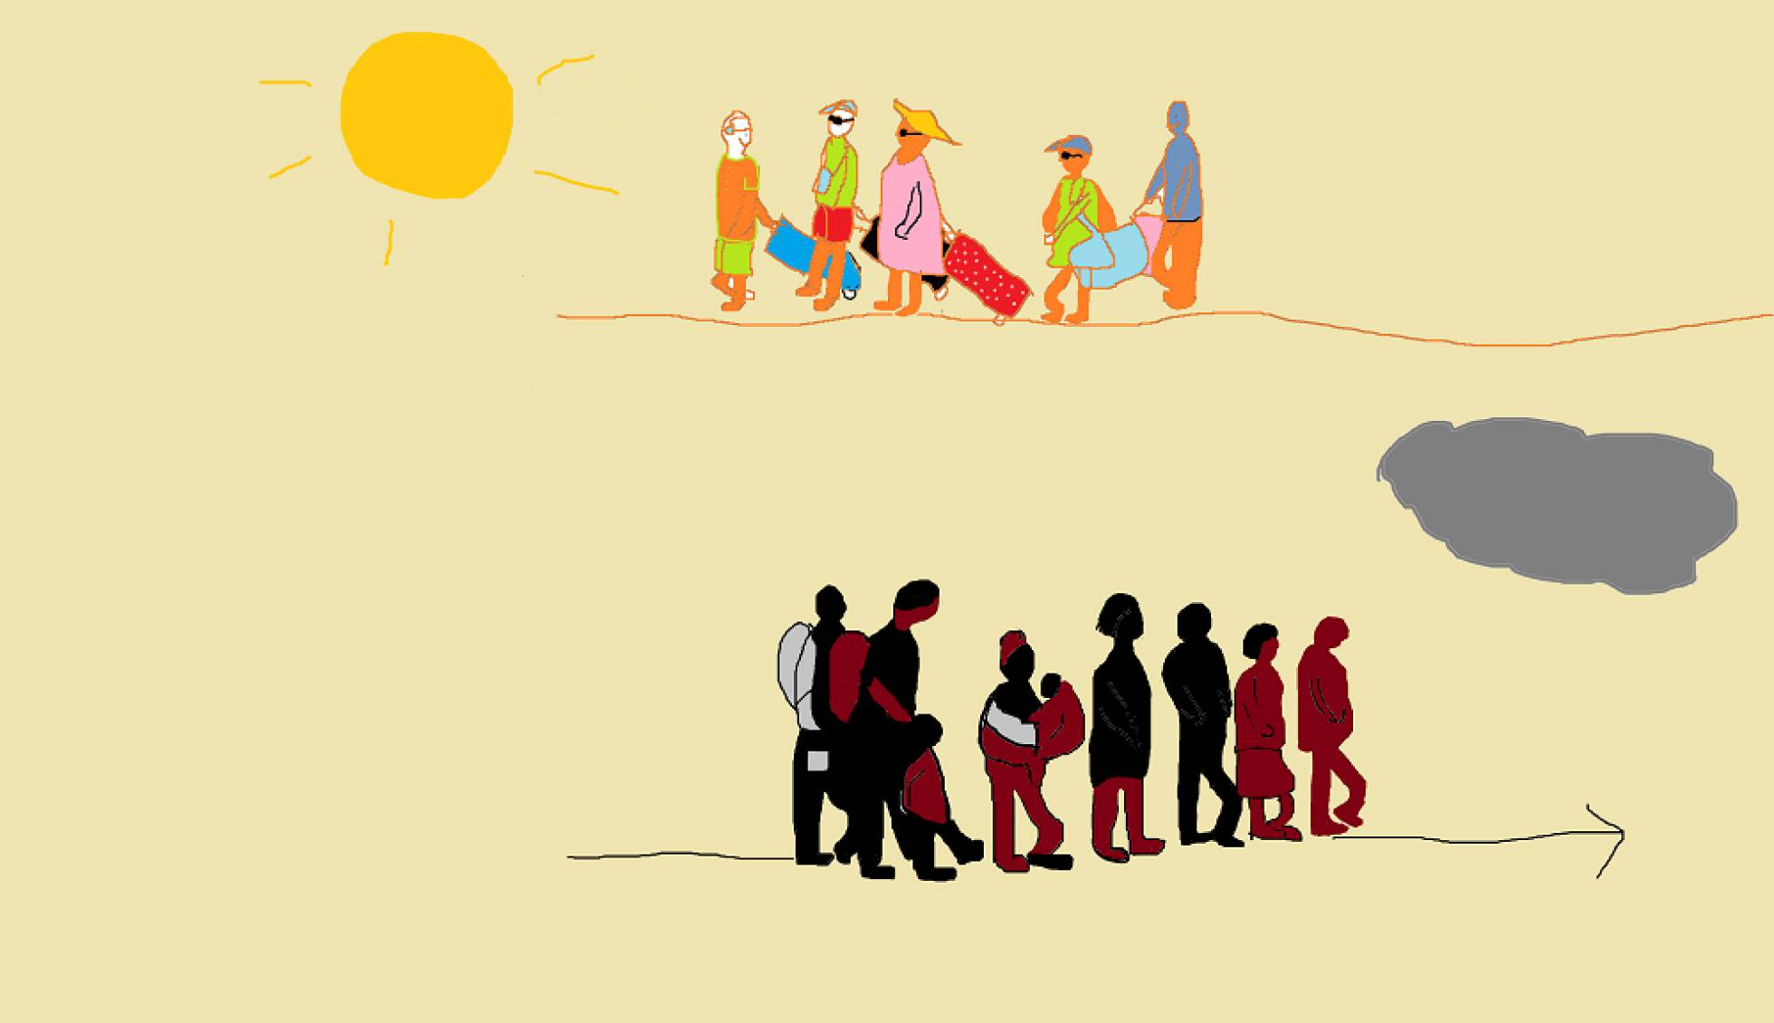
Variables compuestas: Vulnerabilidad Vivienda
Hacinamiento_score

Slide 12
modeling
ELIGIENDO EL MEJOR MODELO

Slide 13
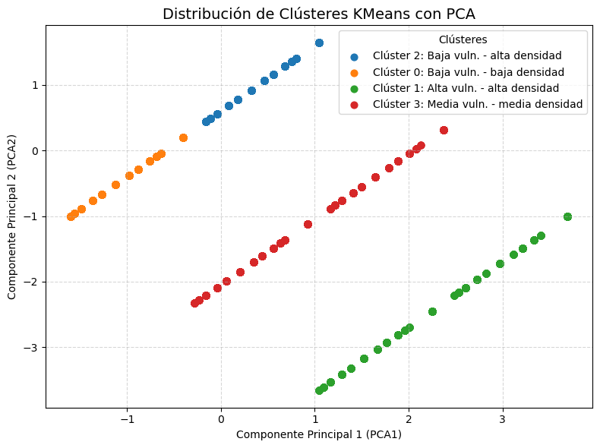
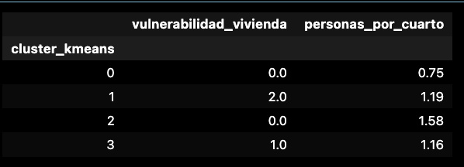
MODELING
Variables: Hacinamiento_score, vulnerabilidad_Vivienda
Decisiones clave:
Se utilizó el método del codo para determinar el número óptimo de clústeres.
Se utilizaron características estandarizadas para crear clústeres equilibrados.
¿Y EL OVERFITTING?
Notes:
Del gráfico podemos concluir:
Cuando hago PCA, estoy transformando mis datos multivariados a un nuevo sisstema de coordinadas, que resume la mayor cantidad de variabilidad en pocas dimensiones. Aquí se indica que los clusters están bien separados en el espacio PCA, es decir no hay solapación en los grupos. Hay una estructural natural en los grupos que Kmeans parece haber capturado bien.
Esto puede deberse gracias a que:
Las variables tienen una relación continua (como pobreza o hacinamiento) o cuando hay un patrón jerárquico entre observaciones

Slide 14
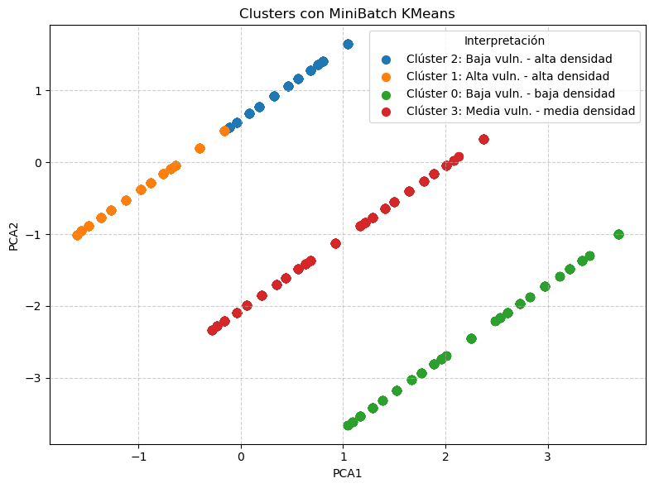
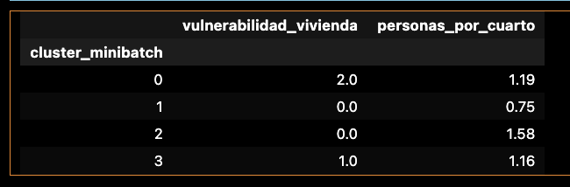
Notes:
Del gráfico podemos concluir que:
Visualmente, puedes decir que hay al menos 4 poblaciones distintas en cuanto a vulnerabilidad (por ejemplo: alto hacinamiento y mala vivienda vs. baja vulnerabilidad).

Slide 15
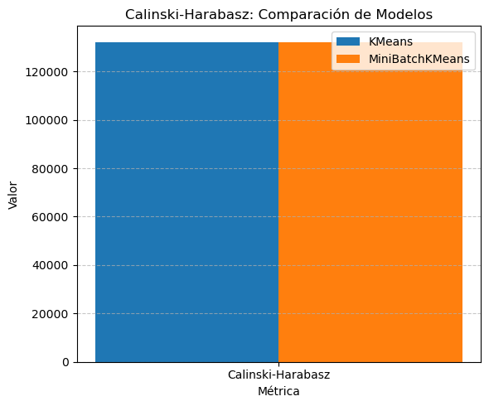
Métricas y qué significan
¿Qué tan bien definido está mi cluster?
Cuánta diferencia hay entre grupos de vulnerabilidad frente a la dispersión interna
Se preocupa de la estructura global
Métrica | Qué mide | Mejor valor | KMeans | MiniBatchKMeans | ¿Cuál gana?
Calinski-Harabasz | Separación entre clústeres | Más alto | 132200.6 | 132165 | 🟢 KMeans

Slide 16
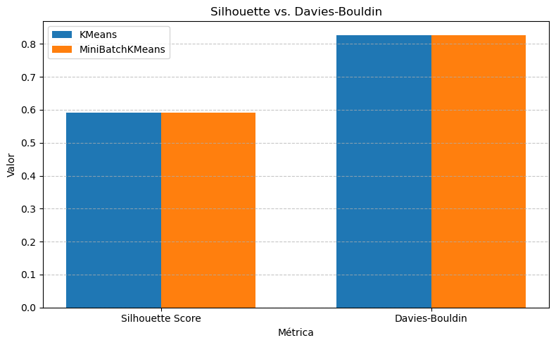
¿Que tan bien se agrupan hogares similares en un mismo perfil de vulerabilidad?
Más sensible a cada hogar y su ubicación en el espacio de características
Métrica | Qué mide | Mejor valor | KMeans | MiniBatchKMeans | ¿Cuál gana?
Silhouette Score | Separación y cohesión de los clústeres | Más alto | 0.591 | 0.592 | MiniBatch
Davies-Bouldin | Similitud entre clústeres (penaliza solapamiento) | Más bajo | 0.827 | 0.826 | MiniBatch
¿Se superponen mis perfiles de vulnerabilidad?
Notes:
DB trabaja con el centroide de los clusters, no necesariamente se tiene que encontrar en el centro.

Slide 17
Mejor Modelo
Ventaja clave:
🚀 Escalabilidad: Capaz de procesar millones de datos, esencial dado que el censo cuenta con al menos 3 millones de registros para las 5 provincias involucradas.
Beneficio:
🔍 Identifica poblaciones altamente vulnerables detectando perfiles de clúster basados en indicadores como el número de personas por habitación y vulnerabilidades en la vivienda.
Impacto:
Esta precisión es fundamental para el diseño de políticas públicas específicas.
Métrica definitoria:
“Este grupo está en condición crítica, y necesita intervención urgente”.
Si hay mucho solapamiento, la segmentación se diluye, y podrías subestimar la vulnerabilidad real de ciertos hogares.

Slide 18
Siguientes pasos

Slide 19
Modelo Agglomerative:
Sensibilidad a outliers
Mapeo cruzado con datos cartográficos para ver en qué zonas de impacto están estos hogares más vulnerables
Es más adecuado para muestras de datos pequeñas, lo que permite refinar perfiles e identificar la vulnerabilidad en zonas geográficas más específicas.
Mapeo de clústeres
Notes:
Permite ir más allá del análisis provincial, por ejemplo, en lugar de decir "la provincia de Cotopaxi es vulnerable", se puede identificar que "la provincia de Cotopaxi, en la ciudad de Latacunga y su cantón X, tiene una gran concentración de viviendas/hogares vulnerables".

